Slide 1

Sous-groupe du Groupe 4
Souley Beidou Maman – Vincent vidal – Nouhou Soumana Adamou

Slide 2
Plan de présentation
Répartition des tâches en 2 sous-groupes
Inventaire du Hardware présent au labo
Réalisation du catalogue sur Excel

Slide 3
Exigences technologiques
PC
Souris
Clavier

Slide 4
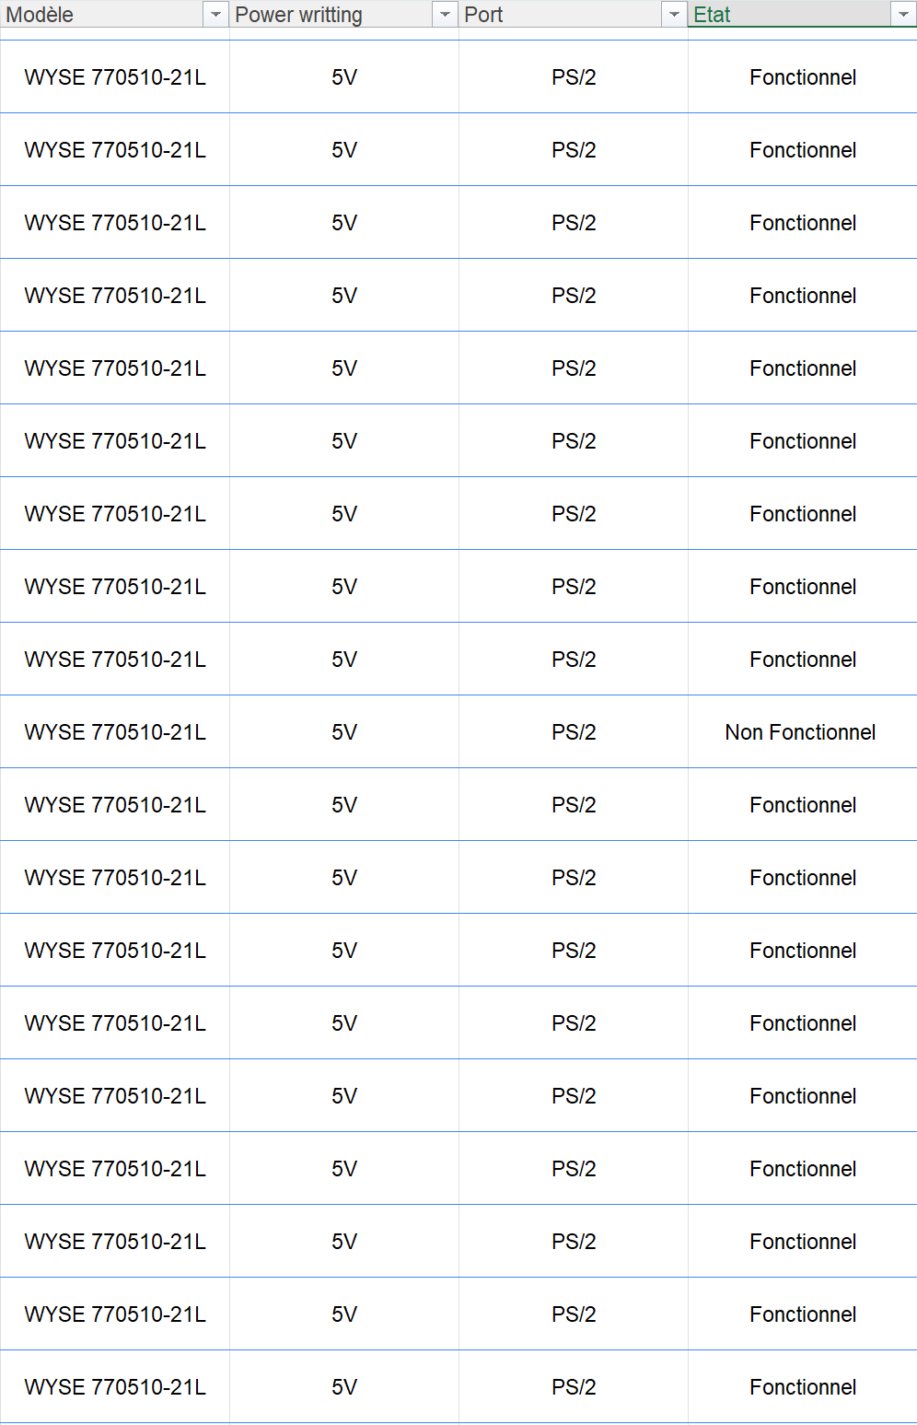
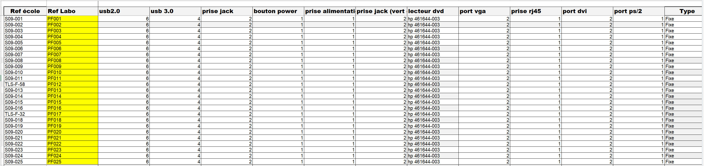
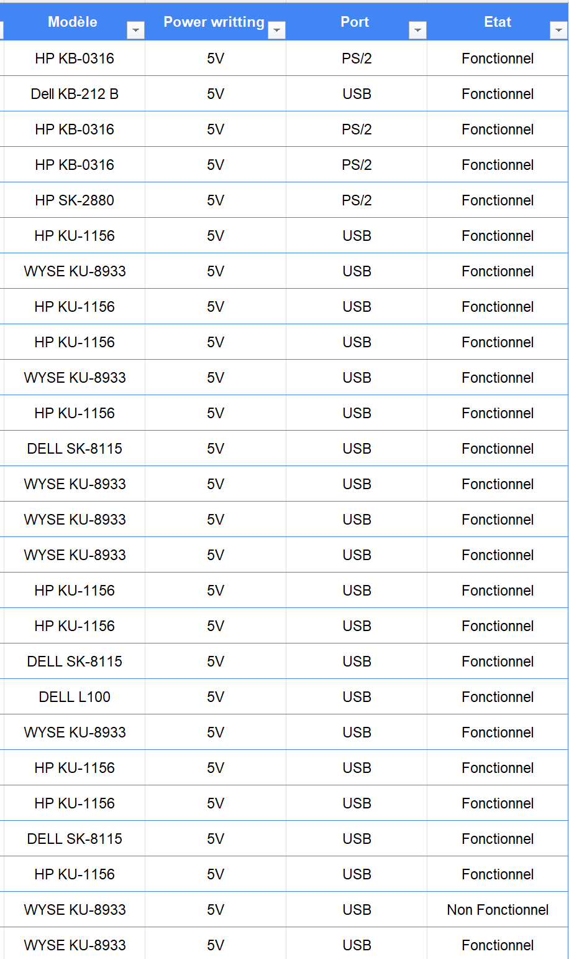
59 claviers 69 souris

Slide 5
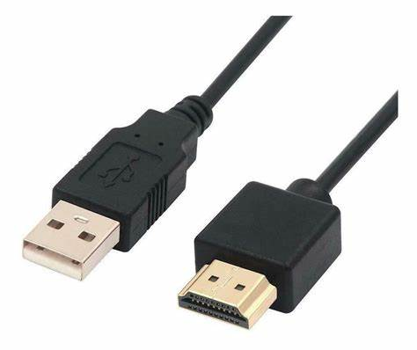
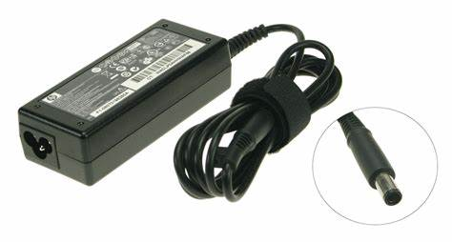
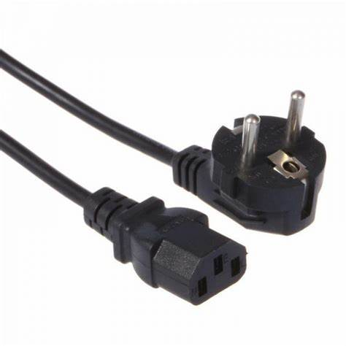
33 câbles alim 3 rallonges 46 câbles RJ45 6 câbles HDMI 7 adaptatuers 9 chargeurs ordinateurs portables

Slide 6
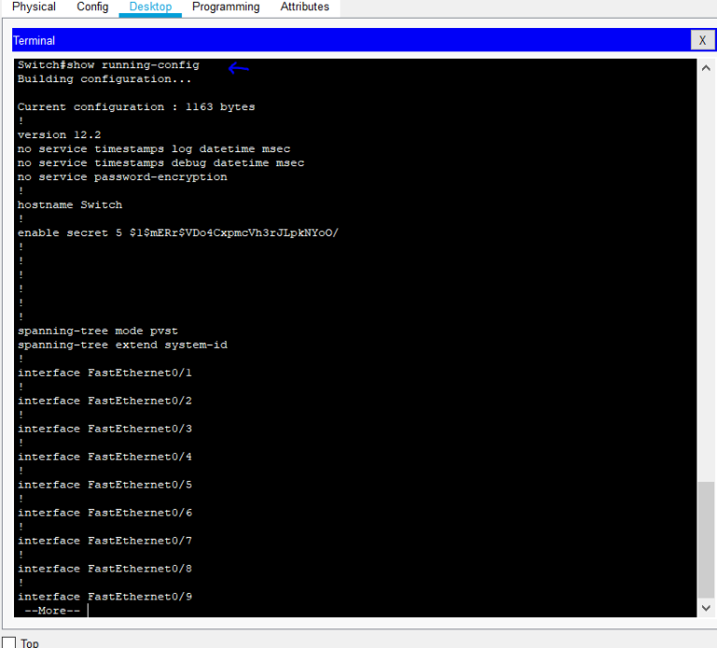
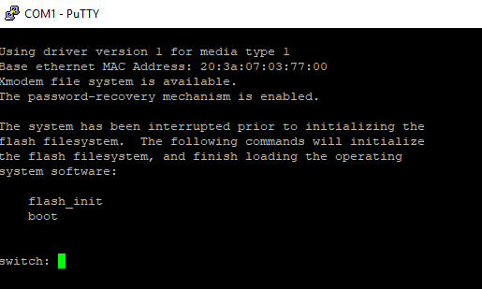
Reset de 5 commutateurs

Slide 7
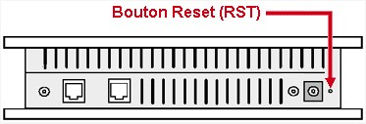
SUITE DU RESET
Tout d'abord, il est important de noter que cette méthode peut varier en fonction du modèle du switch, alors assurez-vous de consulter le manuel de votre appareil pour vous assurer de la procédure correcte.
Alors, comment avons-nous fait ?
Eh bien, la première étape consiste à éteindre le switch. Assurez-vous qu'il est complètement éteint pour éviter tout risque. Ensuite, localisez le bouton de reset. Ce bouton est généralement de petite taille et peut être encastré, il peut donc être difficile d'y accéder directement avec vos doigts.
C'est là que les deux pics entrent en jeu. Prenez deux pics fins, comme des trombones redressés ou des aiguilles à tricoter, et insérez-les délicatement dans les trous près du bouton de reset. Maintenez-les fermement et appuyez doucement sur le bouton de reset à l'intérieur du switch.
Tout en maintenant ces pics enfoncés, allumez le switch. Vous remarquerez peut-être que les voyants du switch clignotent ou que quelque chose d'inhabituel se produit. Cela signifie que la réinitialisation est en cours.
Une fois que vous êtes sûr que le processus de réinitialisation est terminé, retirez délicatement les pics des trous. Votre switch devrait maintenant être réinitialisé aux paramètres d'usine.
En conclusion, Cette méthode est simple et efficace, mais il est essentiel de prendre des précautions pour éviter d'endommager votre appareil. Assurez-vous de consulter le manuel de l'appareil et de suivre les instructions appropriées. En général, cela peut être une solution utile lorsque vous ne pouvez pas accéder directement au bouton de reset.

Slide 8

Merci

